Slide 1

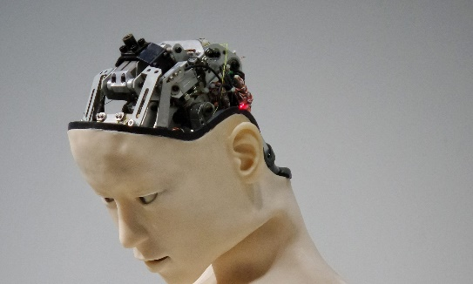
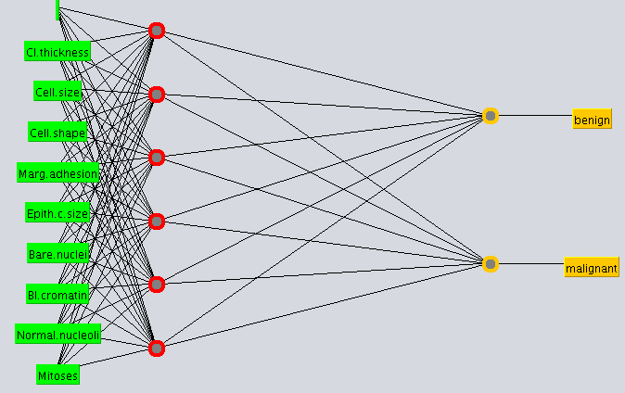
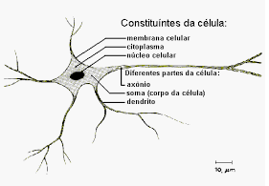
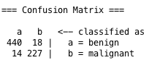
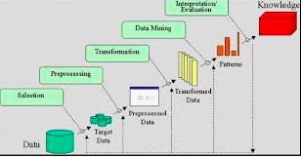
Especialização em Inteligência Artificial Aplicada
Aprendizado de Máquina
Material 05 – Avaliação e Comparação de Modelos
Prof. Dr. Jaime Wojciechowski
jaimewo@ufpr.br
© Todos os direitos reservados ao autor
Notes:
© Copyright Showeet.com – Free PowerPoint Templates

Slide 2
Avaliação e Comparação de Modelos
Pessoal bora sair de fininho um a um
Após gerar um modelo, seja de classificação ou regressão, é preciso avaliar sua qualidade por meio de métricas estatísticas.
Se a qualidade for ruim, deve-se ajustar o modelo com outras customizações ou mesmo descartá-lo.
Também é preciso fazer uma comparação dessas métricas para escolher o melhor modelo
Notes:
© Copyright Showeet.com – Free PowerPoint Templates

Slide 3
Avaliação e Comparação de Modelos
1) Principais Métricas para Classificação:
1.1 Matriz de Confusão;
1.2 Acurácia
1.3 Precisão
1.4 Sensibilidade
1.5 Especificidade
1.6 Análise ROC
Notes:
© Copyright Showeet.com – Free PowerPoint Templates

Slide 4
Avaliação e Comparação de Modelos
2) Principais Métricas para Regressão:
2.1 R2
2.2 Syx
2.3 Correlação Pearson
2.4 RMSE
2.5 MAE
2.6 Análise de Resíduos
Notes:
© Copyright Showeet.com – Free PowerPoint Templates

Slide 5
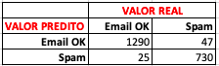
Avaliação e Comparação de Modelos
1.1) Classificação - Matriz de Confusão
Considere o seguinte exemplo de um algoritmo de classificação encarregado de verificar se os emails recebidos são ou não Spam. Analisando esta Matriz de Confusão temos:
QTDE | CLASSIFICAÇÃO | RESULTADO
1290 | Eram Email OK e foram classificados como Email OK; | ACERTO NA CLASSFICAÇÃO
730 | Eram Spam e foram classificados corretamente como Spam; | ACERTO NA CLASSFICAÇÃO
25 | Eram Email OK e foram classificados como Spam; | ERRO NA CLASSFICAÇÃO
47 | Eram Spam e foram classificados como Email OK | ERRO NA CLASSFICAÇÃO
Notes:
© Copyright Showeet.com – Free PowerPoint Templates

Slide 6
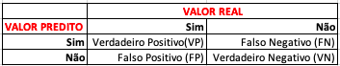
Avaliação e Comparação de Modelos
1.1) Classificação - Matriz de Confusão
VP | Verdadeiro Positivo | É a classificação correta da Classe Positiva (Email OK) | 1290
VN | Verdadeiro Negativo | É a classificação correta da Classe Negativa (Spam) | 730
FN | Falso Negativo | É a classificação errada da Classe Negativa (Spam) | 47
FP | Falso Positivo | É a classificação errada da Classe Positiva(Email OK) | 25
Notes:
© Copyright Showeet.com – Free PowerPoint Templates

Slide 7
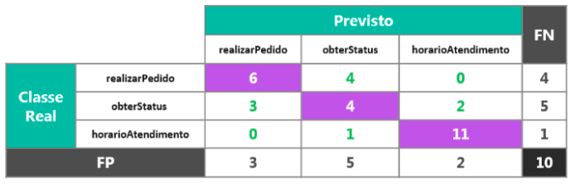
Avaliação e Comparação de Modelos
1.1) Classificação - Matriz de Confusão – Mais de duas classes
Quando temos mais de duas classes, o FN e FP é a soma das demais classes
Notes:
© Copyright Showeet.com – Free PowerPoint Templates

Slide 8
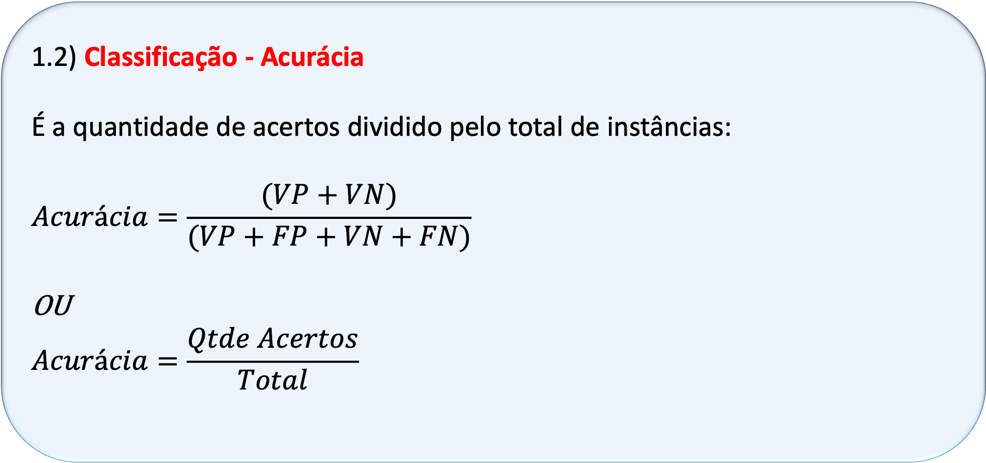
Avaliação e Comparação de Modelos
1.2) Classificação - Acurácia
É a quantidade de acertos dividido pelo total de instâncias:
$$Acurácia=\frac{(VP+VN)}{(VP+FP+VN+FN)}$$
OU
$$Acurácia=\frac{Qtde Acertos}{Total}$$
Notes:
© Copyright Showeet.com – Free PowerPoint Templates

Slide 9
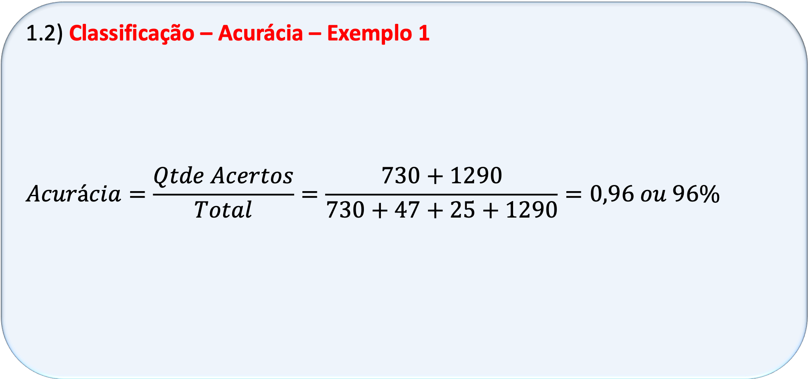
Avaliação e Comparação de Modelos
1.2) Classificação – Acurácia – Exemplo 1
$$Acurácia=\frac{Qtde Acertos}{Total}=\frac{730+1290}{730+47+25+1290}=0,96 ou 96\%$$
Notes:
© Copyright Showeet.com – Free PowerPoint Templates

Slide 10
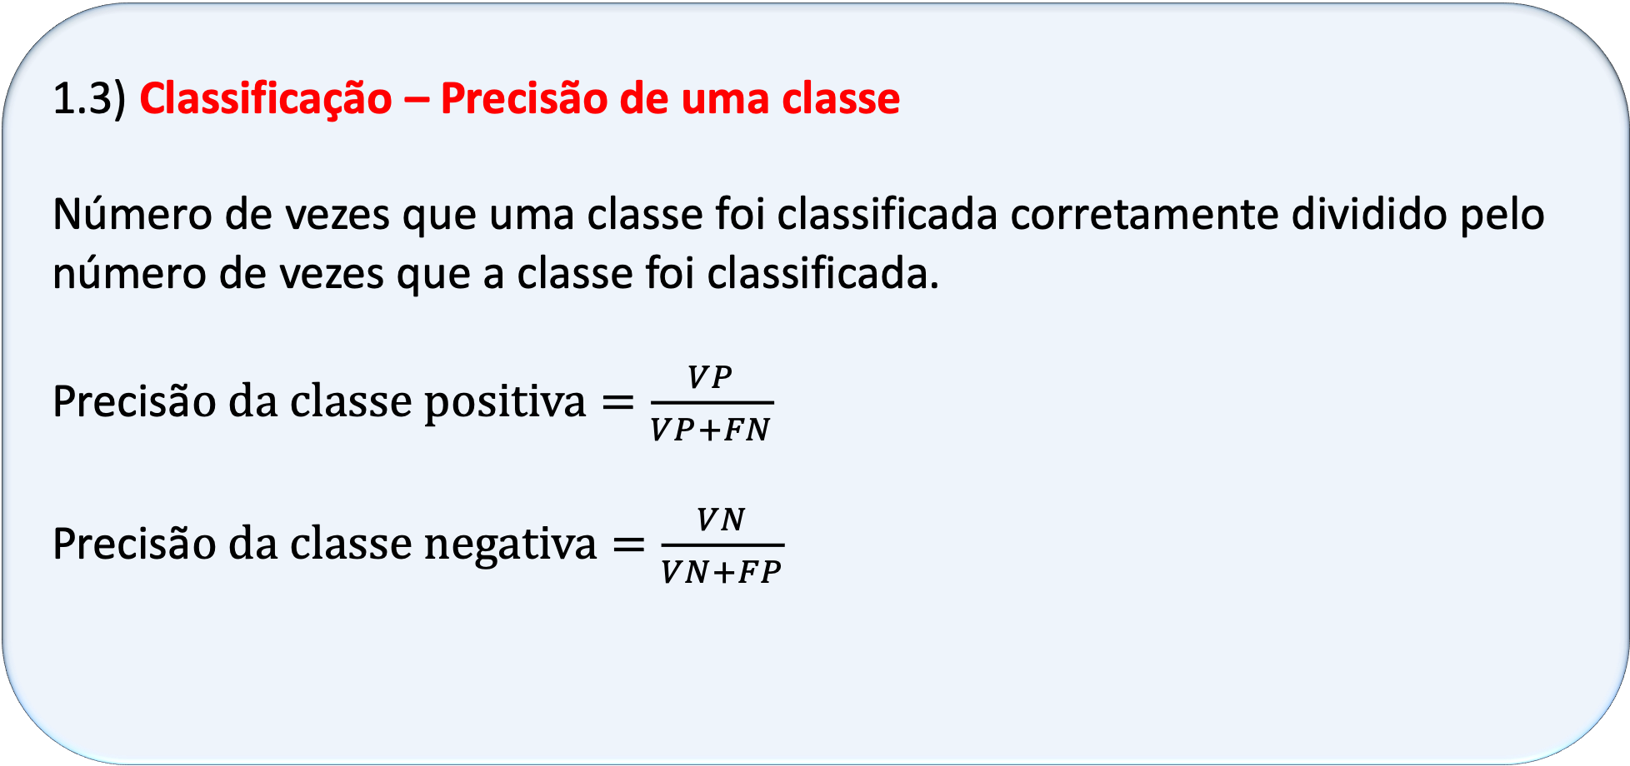
Avaliação e Comparação de Modelos
1.3) Classificação – Precisão de uma classe
Número de vezes que uma classe foi classificada corretamente dividido pelo número de vezes que a classe foi classificada.
Precisã$o da classe positiva=\frac{VP}{VP+FN}$
Precisã$o da classe negativa=\frac{VN}{VN+FP}$
Notes:
© Copyright Showeet.com – Free PowerPoint Templates

Slide 11
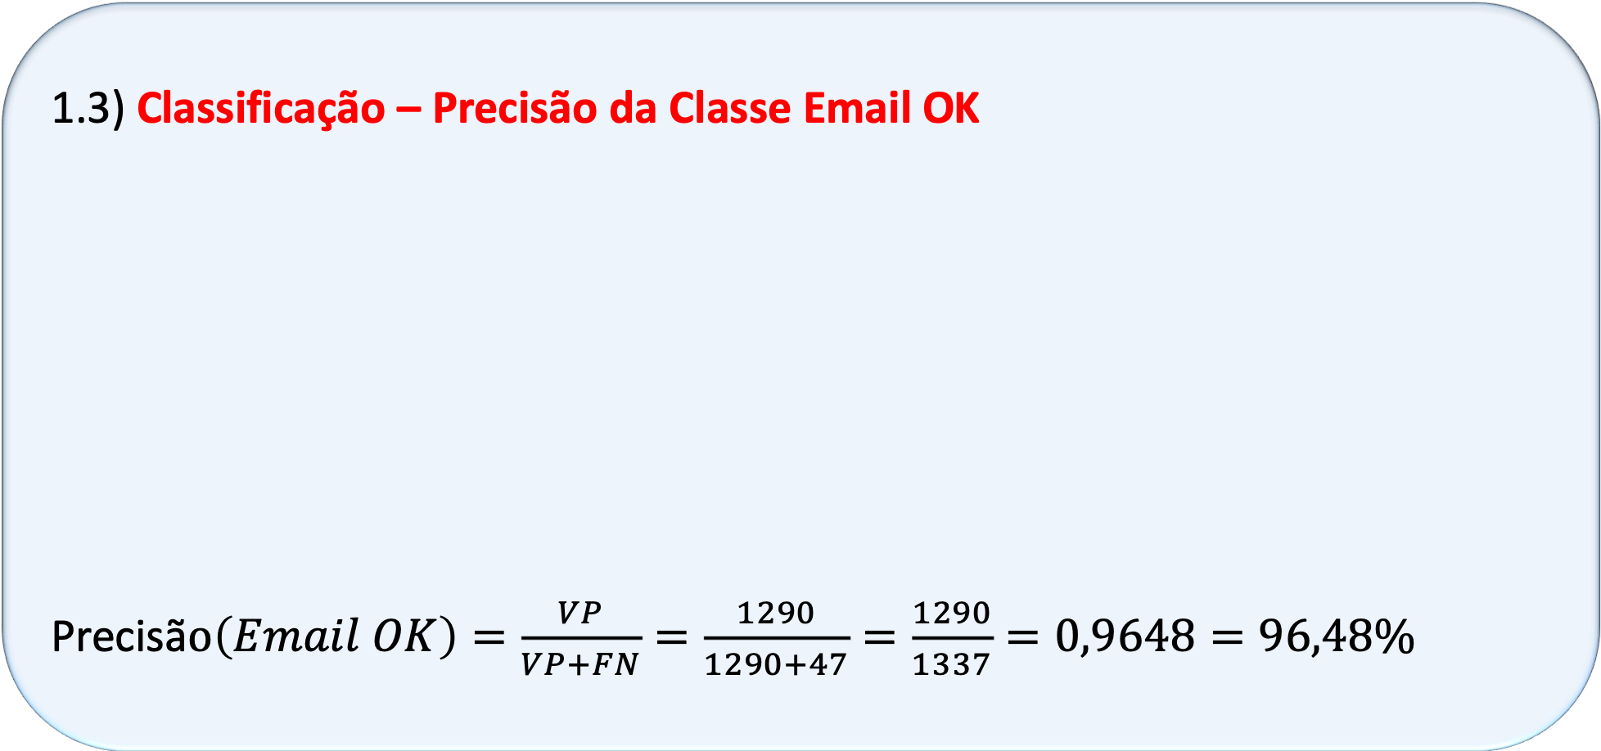
Avaliação e Comparação de Modelos
1.3) Classificação – Precisão da Classe Email OK
Precisã$o\left(Email OK\right)=\frac{VP}{VP+FN}=\frac{1290}{1290+47}=\frac{1290}{1337}=0,9648=96,48\%$
Ou seja, nas 1337 vezes que a classe Email OK foi predita, em 1290 casos (96,48%) o algoritmo acertou. Então, para a classe Email OK, a precisão foi de 96,48%
Verdadeiro Negativo(VP) = 1290
Falso Positivo (FN) = 47
Notes:
© Copyright Showeet.com – Free PowerPoint Templates

Slide 12
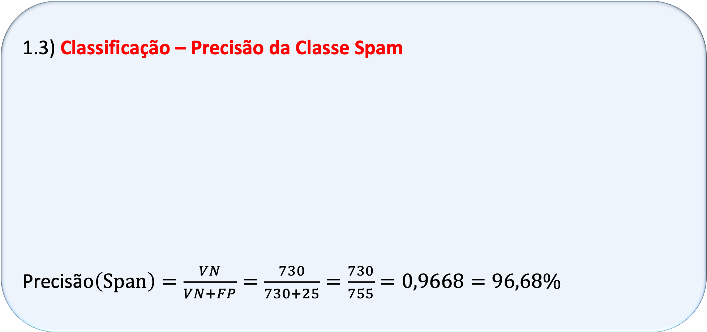
Avaliação e Comparação de Modelos
1.3) Classificação – Precisão da Classe Spam
Precisã$o\left(Span\right)=\frac{VN}{VN+FP}=\frac{730}{730+25}=\frac{730}{755}=0,9668=96,68\%$
Ou seja, nas 755 vezes que a classe Spam foi predita, em 730 casos (96,68%) o algoritmo acertou. Então, para a classe Spam, a precisão foi de 96,68%
Verdadeiro Positivo(VN) = 730
Falso Negativo (FP) = 25
Notes:
© Copyright Showeet.com – Free PowerPoint Templates

Slide 13
Avaliação e Comparação de Modelos
1.4) Classificação – Sensibilidade
A Sensibilidade (também chamada de Taxa Positiva Verdadeira - TPV ou sensitividade ou recall), mede a proporção de positivos reais que são corretamente identificados como tal (por exemplo, a porcentagem de pessoas doentes que estão corretamente identificadas como tendo a condição).
É a precisão da classe positiva
Notes:
© Copyright Showeet.com – Free PowerPoint Templates

Slide 14
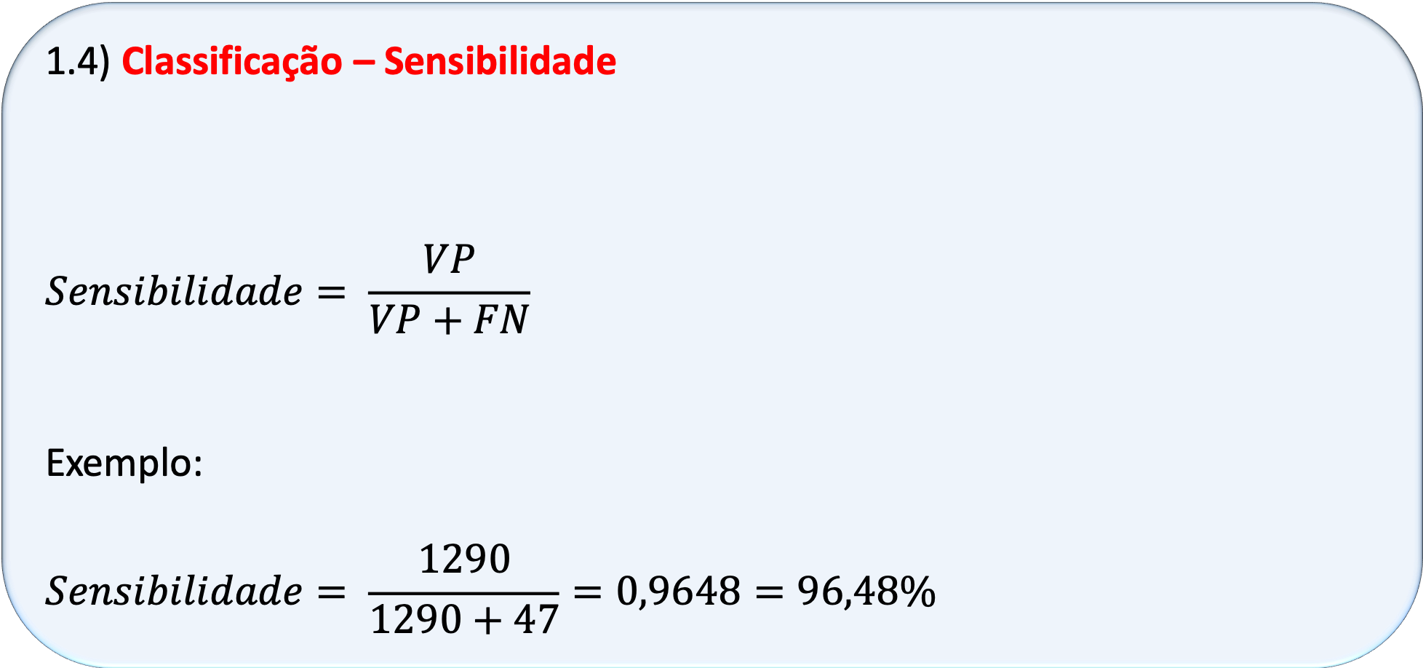
Avaliação e Comparação de Modelos
1.4) Classificação – Sensibilidade
$$Sensibilidade= \frac{VP}{VP+FN}$$
Exemplo:
$$Sensibilidade= \frac{1290}{1290+47}=0,9648=96,48\%$$
Notes:
© Copyright Showeet.com – Free PowerPoint Templates

Slide 15
Avaliação e Comparação de Modelos
1.5) Classificação – Especificidade
Mede a proporção de negativos reais que são corretamente identificados como tal.
É a precisão da classe negativa
Notes:
© Copyright Showeet.com – Free PowerPoint Templates

Slide 16
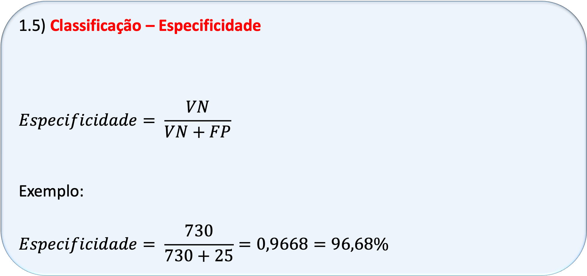
Avaliação e Comparação de Modelos
1.5) Classificação – Especificidade
$$Especificidade= \frac{VN}{VN+FP}$$
Exemplo:
$$Especificidade= \frac{730}{730+25}=0,9668=96,68\%$$
Notes:
© Copyright Showeet.com – Free PowerPoint Templates

Slide 17
Avaliação e Comparação de Modelos
ROC and Roll ?
1.6) Análise ROC (Receiving Operating Characteristics)
Tem por objetivo medir o desempenho de vários classificadores (classificação com várias técnicas).
É um gráfico bidimensional onde:
no eixo x é colocado o valor de 1 - Especificidade (1 - VN / (VN+FP) )
no eixo y, a precisão da classe positiva (Sensibilidade) (VP / (VP+FN) )
Nele são plotados os valores de x e y de cada técnica.
Notes:
© Copyright Showeet.com – Free PowerPoint Templates

Slide 18
Avaliação e Comparação de Modelos
1.6) Análise ROC
Um classificador é considerado melhor
que outro se o seu ponto
encontra-se mais próximo do Céu ROC,
onde é o ponto (0,1).
Fonte: Facelli, k, 2017
Notes:
© Copyright Showeet.com – Free PowerPoint Templates

Slide 19
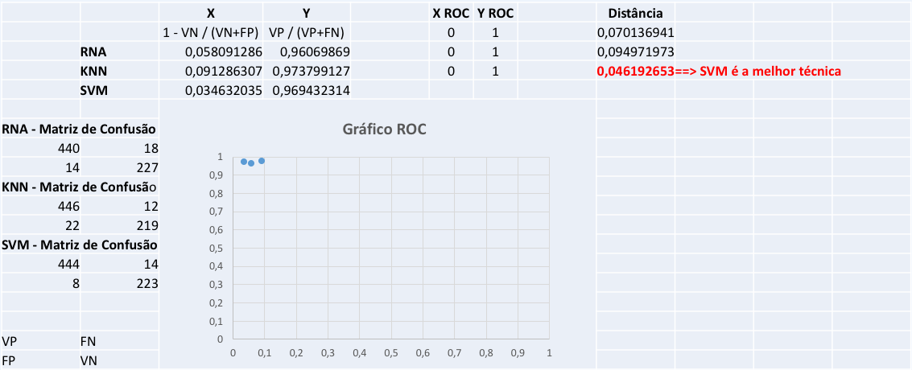
Avaliação e Comparação de Modelos
1.6) Análise ROC
Notes:
© Copyright Showeet.com – Free PowerPoint Templates

Slide 20
Avaliação e Comparação de Modelos
1.6) Análise ROC
Exemplo x e y da Análise ROC com várias classes
van | saab | bus | opel
192 | 2 | 3 | 2 | van
5 | 154 | 3 | 55 | saab
6 | 3 | 206 | 3 | bus
4 | 62 | 5 | 141 | opel
van | outros |  | x | y
192 | 7 | van | 0,02907 | 0,964824
15 | 501 | outros
saab | outros
154 | 63 | saab | 0,110561 | 0,709677
67 | 539 | outros
bus | outros
206 | 12 | bus | 0,022088 | 0,944954
11 | 487 | outros
opel | outros
141 | 71 | opel | 0,098039 | 0,665094
60 | 552 | outros
 |  | Média | 0,06494 | 0,821138
Notes:
© Copyright Showeet.com – Free PowerPoint Templates

Slide 21
Avaliação e Comparação de Modelos
1.6) Análise ROC – Curva ROC
Normalmente um classificador é executado diversas vezes, com diversas parametrizações, e em cada rodada é gerada uma matriz de confusão e calculada a Especificidade e Sensibilidade. Se plotarmos todos esses resultados num gráfico, temos uma Curva ROC.
Notes:
© Copyright Showeet.com – Free PowerPoint Templates

Slide 22
Avaliação e Comparação de Modelos
1.6) Análise ROC – Curva ROC
.
.
.
Matriz de Confusão 1
440 | 18
14 | 227
Matriz de Confusão 2
446 | 12
22 | 219
 | 1 - VN / (VN+FP) | VP / (VP+FN)
 | X (1-Especificidade) | Y(Sensibilidade)
1 | 0,01464 | 0,85988
2 | 0,02468 | 0,88777
3 | 0,03464 | 0,89727
4 | 0,03474 | 0,91848
5 | 0,05464 | 0,92858
6 | 0,05809 | 0,94986
7 | 0,07467 | 0,96070
8 | 0,08468 | 0,96943
9 | 0,08468 | 0,97380
10 | 0,09129 | 0,98949
Matriz de Confusão 3
444 | 14
8 | 223
Matriz de Confusão 10
441 | 17
11 | 220
Notes:
© Copyright Showeet.com – Free PowerPoint Templates

Slide 23
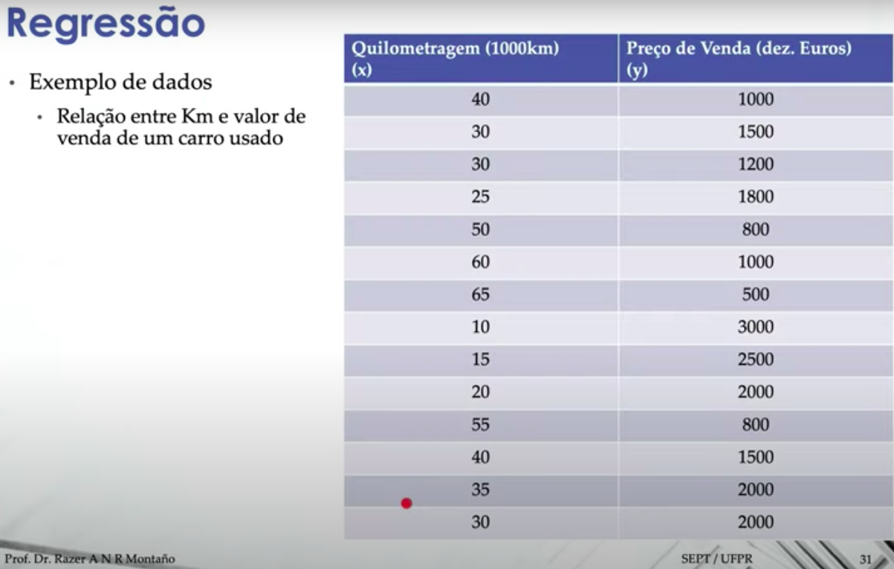
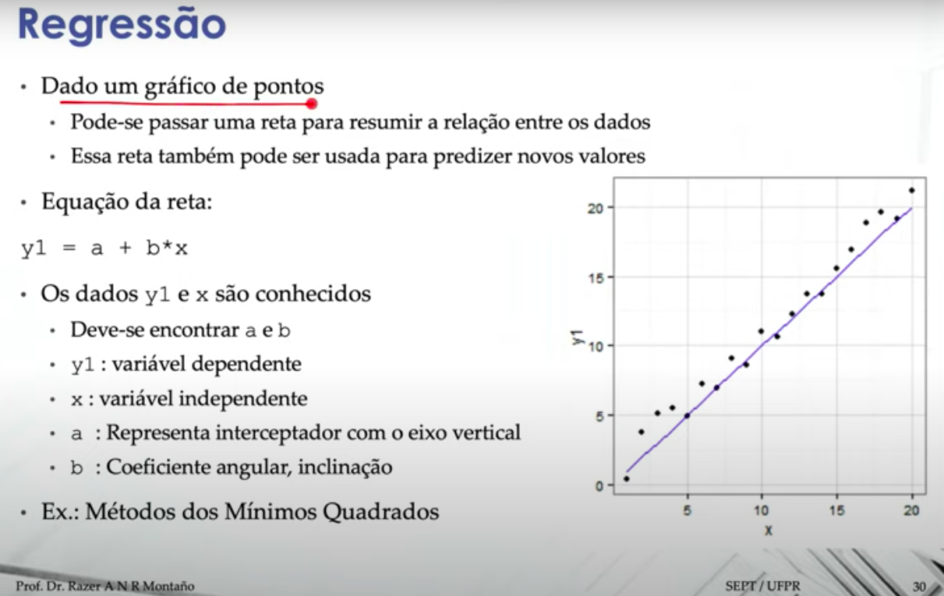
Avaliação e Comparação de Modelos
2.1) Regressão – Revisão
Fonte: Aula de R do Professor da Vinhetinha
Notes:
© Copyright Showeet.com – Free PowerPoint Templates

Slide 24
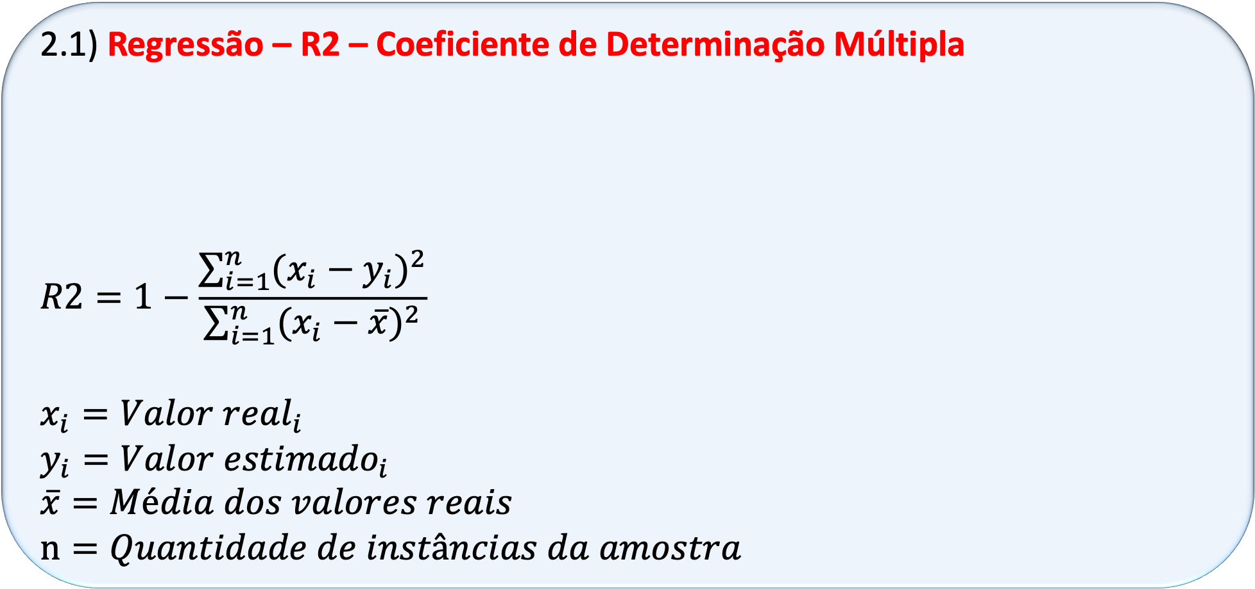
Avaliação e Comparação de Modelos
2.1) Regressão – R2 – Coeficiente de Determinação Múltipla
$$R2=1−\frac{\sum_{i=1}^{n}{{(x_{i}−y_{i})}^{2}}}{\sum_{i=1}^{n}{{(x_{i}−\overline{x})}^{2}}}$$
$$x_{i}={Valor real}_{i}$$
$$y_{i}={Valor estimado}_{i}$$
$$\overline{x}=Média dos valores reais$$
$$n=Quantidade de instâncias da amostra$$
É um valor entre 0 e 1 que reflete quanto o modelo consegue explicar os valores observados. Avalia a qualidade do ajuste do modelo. Avalia o quanto a reta de regressão é melhor que a reta média. Quanto mais próximo de 1, melhor o modelo.
Codificação em R
Notes:
© Copyright Showeet.com – Free PowerPoint Templates

Slide 25
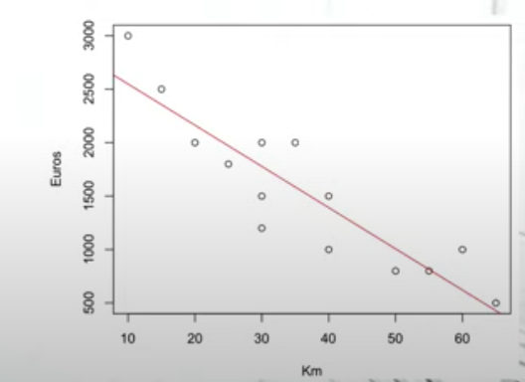
Avaliação e Comparação de Modelos
R2 = Retardados 2
(ele e o professor da vinhetinha)
2.1) Regressão – R2 – Coeficiente de Determinação Múltipla
Reta Média
Notes:
© Copyright Showeet.com – Free PowerPoint Templates

Slide 26
Avaliação e Comparação de Modelos
2.2) Regressão – Syx - Erro padrão da Estimativa
É o desvio padrão dos valores previstos da variável dependente ao redor da linha de regressão estimada.
Quanto menor o erro padrão da estimativa, melhor o modelo.
O erro padrão da estimativa é uma medida da proximidade dos valores estimados (usando a regressão estimada) e os valores reais.
Notes:
© Copyright Showeet.com – Free PowerPoint Templates

Slide 27
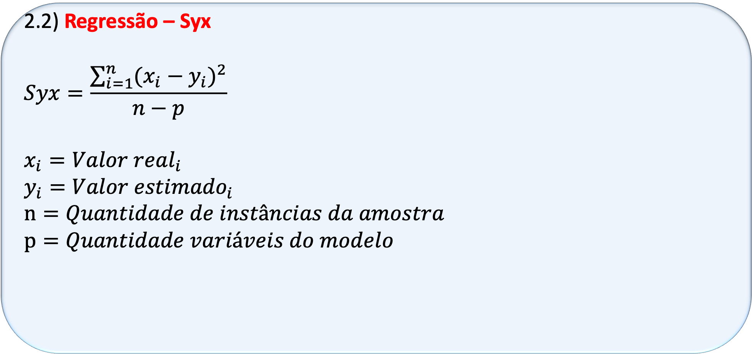
Avaliação e Comparação de Modelos
2.2) Regressão – Syx
$$Syx=\frac{\sum_{i=1}^{n}{{(x_{i}−y_{i})}^{2}}}{n−p}$$
$$x_{i}={Valor real}_{i}$$
$$y_{i}={Valor estimado}_{i}$$
$$n=Quantidade de instâncias da amostra$$
$$p=Quantidade variáveis do modelo$$
Notes:
© Copyright Showeet.com – Free PowerPoint Templates

Slide 28
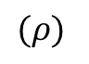
Avaliação e Comparação de Modelos
2.3) Regressão – Coeficiente de Pearson
$$(ρ)$$
Mede o grau de correlação entre duas variáveis. No caso de Regressão, mede o grau de correlação entre o valor da variável independente e a variável dependente
$ρ=$ 1 Significa uma correlação perfeita entre as variáveis
$ρ=$ -1 Significa uma correlação negativa perfeita entre as duas variáveis - Isto é, se uma aumenta, a outra sempre diminui.
$ρ=$ 0 Nada se pode afirmar sobre a correlação entre as variáveis
Notes:
© Copyright Showeet.com – Free PowerPoint Templates

Slide 29
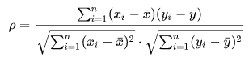
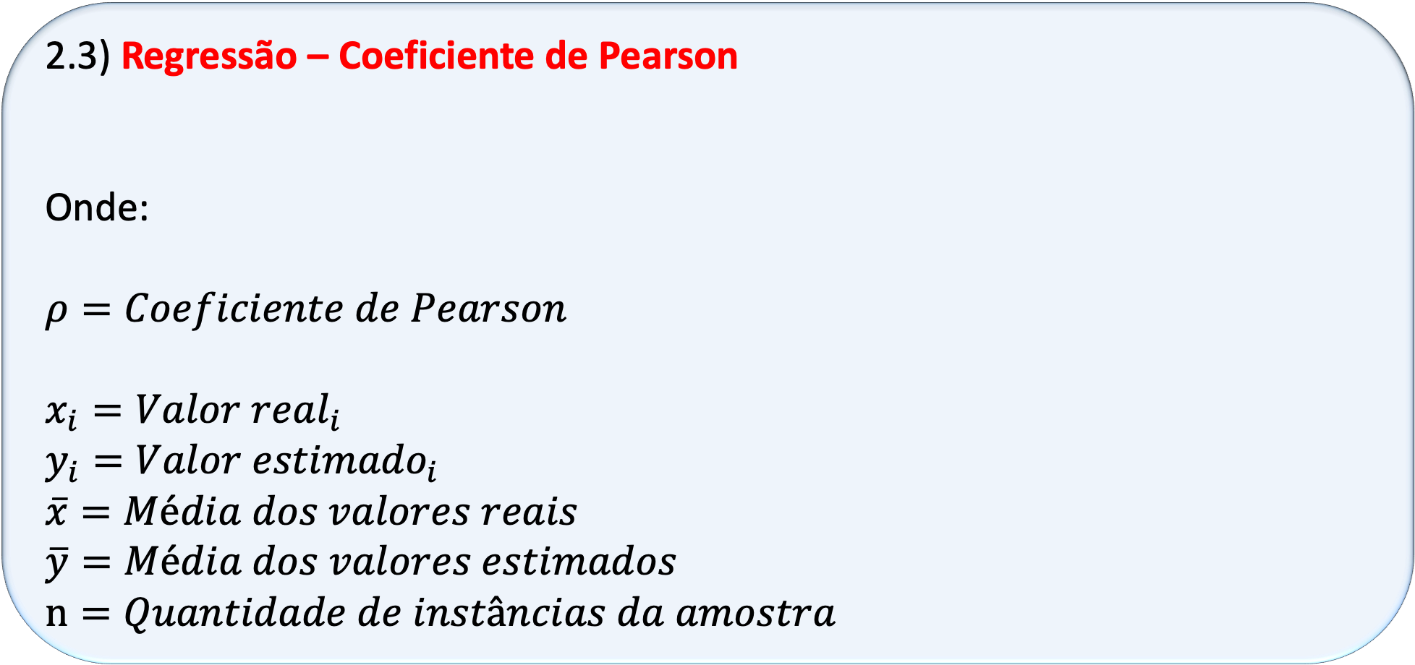
Avaliação e Comparação de Modelos
2.3) Regressão – Coeficiente de Pearson
Onde:
$$ρ=Coeficiente de Pearson$$
$$x_{i}={Valor real}_{i}$$
$$y_{i}={Valor estimado}_{i}$$
$$\overline{x}=Média dos valores reais$$
$$\overline{y}=Média dos valores estimados$$
$$n=Quantidade de instâncias da amostra$$
Notes:
© Copyright Showeet.com – Free PowerPoint Templates

Slide 30
Avaliação e Comparação de Modelos
2.4) Regressão – RMSE - Raiz Quadrada do Erro Médio
Ou Root Mean Square Error é a medida do desvio médio entre real e estimado. Quanto mais próximo de zero, melhor o modelo já que os valores estimados são mais próximos dos reais (em média).
Notes:
© Copyright Showeet.com – Free PowerPoint Templates

Slide 31
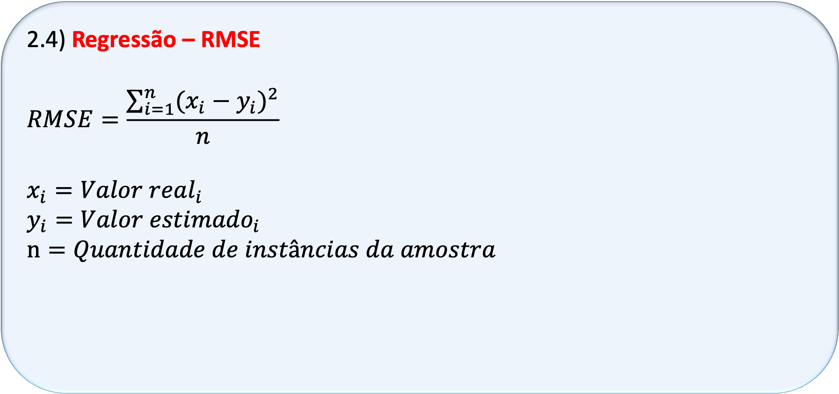
Avaliação e Comparação de Modelos
2.4) Regressão – RMSE
$$RMSE=\frac{\sum_{i=1}^{n}{{(x_{i}−y_{i})}^{2}}}{n}$$
$$x_{i}={Valor real}_{i}$$
$$y_{i}={Valor estimado}_{i}$$
$$n=Quantidade de instâncias da amostra$$
Notes:
© Copyright Showeet.com – Free PowerPoint Templates

Slide 32
Avaliação e Comparação de Modelos
2.5) Regressão – MAE - Média Absoluta do Erro
Ou Mean Absolute Error
O RMSE às vezes privilegia as grandes diferenças (já que é elevada ao quadrado), podendo levar a erros na interpretação quando existem muitos casos em que o valor real é bem diferente do estimado.
O MAE neste caso fornece uma visão mais correta já que não eleva ao quadrado as diferenças.
Notes:
© Copyright Showeet.com – Free PowerPoint Templates

Slide 33
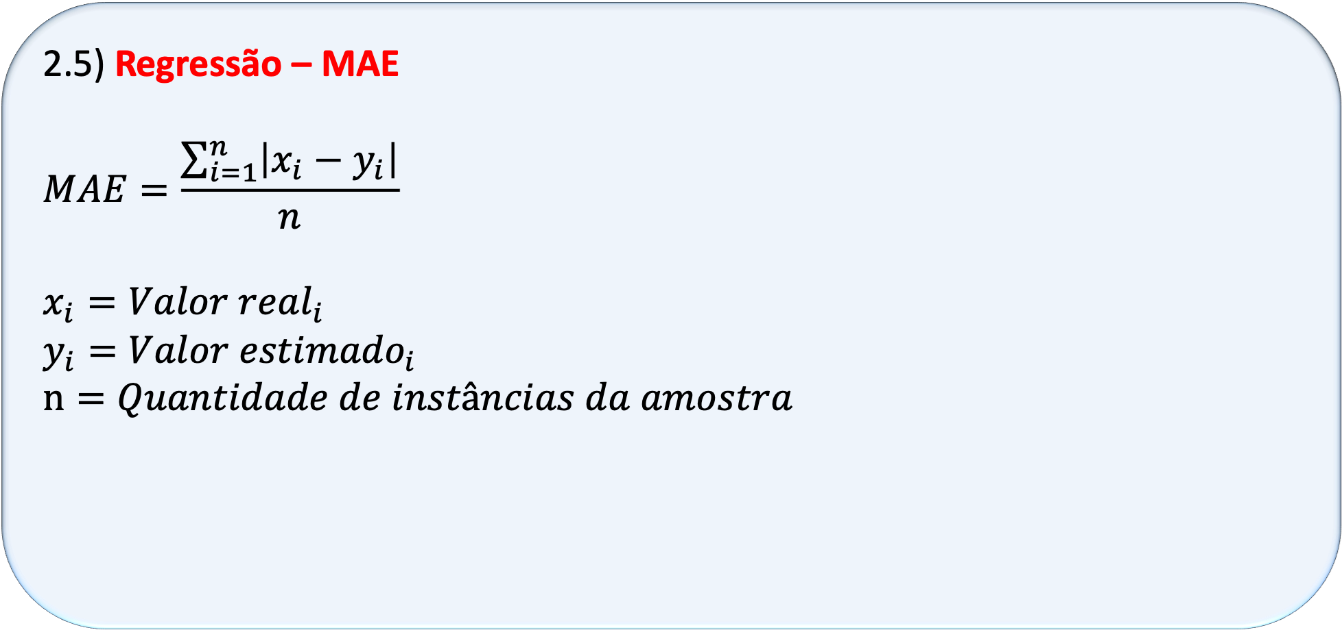
Avaliação e Comparação de Modelos
2.5) Regressão – MAE
$$MAE=\frac{\sum_{i=1}^{n}{\left|x_{i}−y_{i}\right|}}{n}$$
$$x_{i}={Valor real}_{i}$$
$$y_{i}={Valor estimado}_{i}$$
$$n=Quantidade de instâncias da amostra$$
Notes:
© Copyright Showeet.com – Free PowerPoint Templates

Slide 34
Avaliação e Comparação de Modelos
2.6) Regressão – Gráfico de Resíduos
Procura demonstrar graficamente os erros de cada uma das estimativas. Tem por objetivo demostrar por meio de um gráfico, qual foi a diferença entre o valor real e o estimado.
Notes:
© Copyright Showeet.com – Free PowerPoint Templates

Slide 35
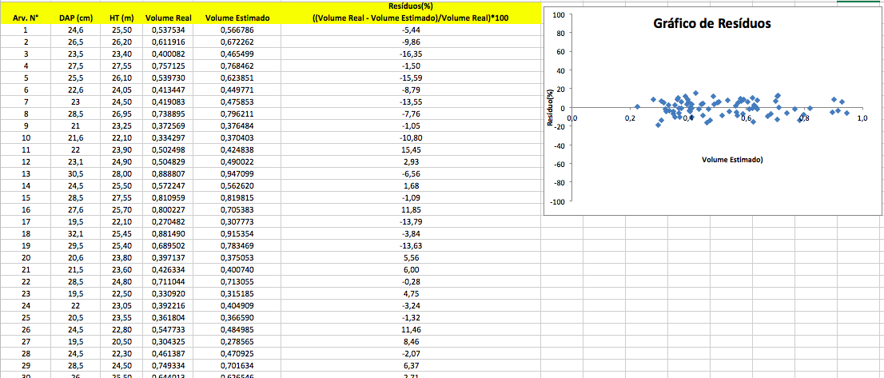
Avaliação e Comparação de Modelos
2.6) Regressão – Gráfico de Resíduos
Exemplo:
Notes:
© Copyright Showeet.com – Free PowerPoint Templates

Slide 36
Avaliação e Comparação de Modelos
Faz vc
Práticas
Fazer as estatísticas solicitadas no Trabalho Final
Escolher um dos problemas de Classificação e fazer a Análise ROC
Escolher um dos problemas de Regressão e fazer o Gráfico de Resíduos
Notes:
© Copyright Showeet.com – Free PowerPoint Templates

